Slide 1
自動駕駛系統技術對駕駛的注視、反應時間和信任影響的評估
Real-World Evaluation of the Impact of Automated Driving System Technology on Driver Gaze Behavior, Reaction Time and Trust
作者: Morales-Alvarez et al.
期刊:
2021 IEEE Intelligent Vehicles Symposium Workshops
年分: 2021
報告者: 陳善治 指導教授: 柳永青 教授

Slide 2
背景動機及目的
1

Slide 3
1-1 背景動機
第一章
能夠執行一定自動化駕駛動態任務 (Driving Dynamic Task, DDT) 的車輛已經上市，以減少人為乾預並提高道路安全(Olaverri-Monreal & Jizba, 2016)。
車輛的自動化能會導致駕駛的情境感知能力降低 (Olaverri-Monreal, 2016, 2017)，允許執行與駕駛無關的任務 (NDRT)之下後導致更嚴的後果。
自動化系統還不能對道路上可能發生的所有情況做出反應(Morales-Alvarez et al., 2020; National Transportation Safety Board Office of Safety Recommendations and Communications, 2020) ，因此需要在恢復手動控制時監控駕駛員的行為 (Olaverri-Monreal , 2020)。

Slide 4
1-1 背景動機
第一章
當系統超出其操作設計域 (ODD) 或出現緊急情況時在這種情況下，車輛會發出接管請求 (TOR)，向駕駛員指示他們必須控制車輛。
駕駛員必須了解道路狀況才能安全地收回對車輛的控制權。如果駕駛員參與 NDRT，則這種情境意識會降低，因為多項任務會影響駕駛員的注意力並增加認知負荷(Ruscio et al., 2017; Blatt & Ford, 1994) 。

Slide 5
1-2 目的
第一章
次要任務 (NDRT) 對駕駛員注視行為的影響
  H0：次要任務對駕駛員將視線從道路上移開的時間沒有任何影響。
  H1：次要任務增加駕駛在路上外注視的時間。
行駛速度與駕駛員注視行為的關係
  H0：行駛速度對駕駛員將目光從道路上移開的時間沒有任何影響。
  H1：提高行駛速度會減少在路上外注視的時間。

Slide 6
1-2 目的
第一章
次要任務 （NDRT） 對駕駛員反應時間的影響
  H0：次要任務 （NDRT） 對驅動程式回應時間沒有任何影響。
  H1：次要任務 （NDRT） 增加了駕駛員的反應時間。
車速對駕駛員反應時間的影響
  H0：車速對駕駛員反應時間沒有任何影響。
  H1：車速會影響駕駛員的反應時間。

Slide 7
1-2 目的
第一章
行駛速度對自動駕駛自我報告信任度的影響
  H0：車速不會影響駕駛員在執行次要任務時對自動化的自我報告信任以及基線狀態。
  H1：在執行NDRT或基線條件下時，駕駛員自我報告的對自動化的信任度隨著車速的提高而降低。
執行的任務對自動化中自我報告的信任的影響
  H0：執行 NDRT 不會影響自動化中驅動程式自我報告的信任。
  H1：執行 NDRT 時，駕駛對自動化的自報告信任度降低。

Slide 8
文獻探討
2

Slide 9
2.相關文獻
第二章
多年來，在TOR情況下影響駕駛員的因素已經在幾部作品中進行了研究。例如，外部因素，如周圍車輛的高交通密度，導致橫向加速度成比例增加，碰撞時間按比例增加(Gold et al., 2016; Radlmayr et al., 2014; Eriksson et al., 2019; Gold et al., 2018; Du et al., 2020)。
Morales-Alvarez(2020)中的研究表明，道路特徵會影響駕駛員的視覺注意力和對自動化的信任程度。例如，在高速行駛的彎曲道路上就是這種情況(Martens, 1997) 。

Slide 10
2.相關文獻
第二章
Borojeni et al.(2018)研究表明，當在彎曲的場景中傳達緊急提示時，對TOR的反應時間會增加。Brandenburg & Chuang(2019)認為，駕駛員在進入彎道時重新獲得車輛控制權后，往往會突然減速。
影響TOR過程的另一個重要因素是NDRT 的表現(Morales-Alvarez et al., 2020; Radlmayr et al., 2014; Zeeb et al., 2016; Wandtner et al., 2018)。高認知負荷的任務增加了駕駛員對TOR的反應時間(Du et al., 2020)。

Slide 11
2.相關文獻
第二章
Gold et al.(2013)中證明瞭這一點，其中估計需要7秒來接管車輛的控制權。
在實際駕駛條件下進行的實驗表明，駕駛員需要不到一秒鐘的時間來完成TOR，這一時間取決於道路狀況和執行的任務(Morales-Alvarez et al.,2020)。

Slide 12
2.相關文獻
第二章
Hussein et al.(2016)、Petersen et al.(2019)、Beller et al.(2013) 表明，當傳達警告訊息時，對自動化的信任會增加。過度信任系統導致的警覺不足(Capalar & Olaverri-Monreal, 2017)，車輛的更高自動化程度可能會導致駕駛員的情境感知能力下降(Xiong, et al., 2012) 。

Slide 13
方法
3

Slide 14
3-1 受測者
第三章
有14名受測者，平均年齡為27.06（SD = 10.15），他們以前沒有ADS的經驗。由開普勒大學和維也納應用科學技術大學招募的。

Slide 15
3-2 儀器設備
第三章
使用豐田RAV4 2020進行的，該RAV4配備了多個感測器，用於監控環境和/或駕駛員以及外部和內部攝影機。
系統只需要一條道路車道和一個目標速度來驅動，而不需要駕駛員通過加速和/或制動踏板來操縱車輛或控制它。

Slide 16
3-2 儀器設備
第三章
NDRT是使用參與者在執行任務時使用6.4英寸幕Samsung S10手機執行。
參與者還配備了一副VPS19眼動追蹤眼鏡，可以評估駕駛員的視覺凝視點。

Slide 17
3-3 受測者工作
第三章
進行的實驗涉及以下條件和任務，以提供任務的認知負荷。任務和速度場景的順序是為每個駕駛員交替的，以避免偏差。
  標準：已使用 ADS，但未執行輔助任務。
  視覺效果：任務包括執行stroop和文字測試（SCWT）(Jensen & Rohwer, 1966)。受測者需要大聲說出字上的顏色。
  手動：參與者必須取出三個M8x8螺釘，這些螺釘位於裝滿半徑為1cm的巧克力球的袋子內。
  視覺和手動：參與者需要在提供的手機上打一段給定的文字。
Notes:
2.在此任務中，行動電話的螢幕在不同顏色的文字中顯示顏色名稱（例如，“紅色”一詞是用黃色文本書寫的）。
3.為了複製駕駛員在袋子中搜索物品的真實情況，

Slide 18
3-4 實驗設計
第三章
該實驗由OpenPilot 啟動駕駛。當達到先前定義的給定速度（每輪30和50 km / h）時，實驗的參與者執行次要任務，直到系統發佈要求的TOR。TOR發生在OpenPilot開始後的30秒，由另一部手機發出的聽覺信號組成。
在開始每個實驗之前，參與者被指示如何啟動和停用OpenPilot系統。OpenPilot通過將手放在方向盤上而脫離，因為在發佈TOR時需要控制車輛。或可以通過踩油門來接管。

Slide 19
3-4 實驗設計
第三章
根據採集的數據，設置了以下依變項：
  眼睛從任務到道路的頻率（Fr）：定義為駕駛員從次要任務到道路的頻率。
  視注點 （PF）：定義為驅動程式希望執行輔助任務的確切點。
  眼睛在路上的平均時間 （AVR）：定義為駕駛員在道路上看車的平均時間。
  平均眼睛處理任務的時間 （AVT）：定義為駕駛執行輔助任務的平均時間。
  反應時間（RT）：定義為參與者控制車輛所需的時間，從觸發TOR的那一刻開始。
  自我報告的信任 （ST）：定義為對自動化的感知信任等級。

Slide 20
3-5 實驗程序
第三章
我們首先通過以下方式獲取了相應的數據：內部攝影機，結合機器人操作系統（ROS）和Openpilot的交叉結構，用於反應時間，並使用 View point system 進行眼動追蹤。此外，通過一份任務後問卷，Likert量表從0到5（5是最高分）。

Slide 21
結果
4

Slide 22
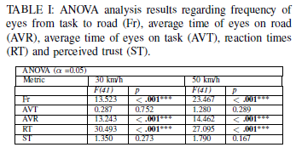
4. 結果
第四章
（表一）表明，從任務到道路的切換次數與執行的 NDRT 之間存在統計學上的顯著差異。

Slide 23
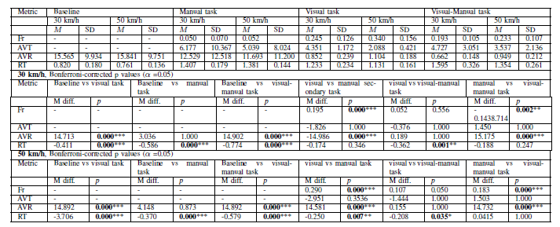
4. 結果
第四章
表 II 顯示了通過事後多重比較獲得的統計顯著性，以確定在應用 Bonferroni 檢驗後的總體平均值是否不同。
敘述性統計
事後檢定
(時速30)
事後檢定
(時速50)

Slide 24
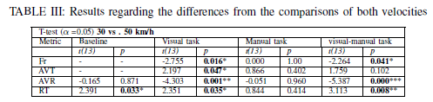
4. 結果
第四章
表 III 顯示了依變項和每個次要任務的速度之間的統計關係。

Slide 25
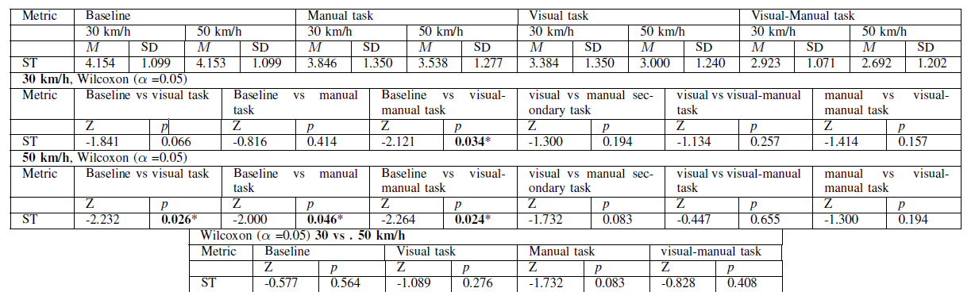
4. 結果
第四章
表 IV 報告了關於在 30 公里/小時和 50 公里/小時以及 NDRT 執行期間對自動化系統的信任度的自我報告值的分析。
Notes:
關於感知信任（ST）的統計分析結果。 表格從上到下顯示：平均值和標準值以及在速度 30 和 50 公里下的次要任務的比較。 分別

Slide 26
結果與討論
5

Slide 27
5. 結果與討論
第五章
當沒有執行次要任務時，對 TOR 的反應時間更快。
高速時反應時間也更短。這可能是由於在更高的速度下增加的風險感知，這反映在當車輛更快時參與者更關注道路。
車輛速度和執行的次要任務都會影響駕駛員行為。
車輛速度對自動化系統的信任和信心水平沒有影響。
車輛/駕駛速度和次要任務的類型都會影響駕駛員的行為，從而影響道路安全以及使用者對自動化的信任。

Slide 28
THANKS!
Any questions?

